Slide 1


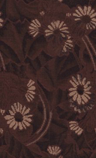
Chủ đề:
Mĩ thuật của các dân tộc thiểu số Việt Nam
Tiết 13: Bàì 7:
TẠO MẪU NỀN TRANG TRÍ VỚI HỌA TIẾT DÂN TỘC THIỂU SỐ VIỆT NAM
Tiết 1

Slide 2
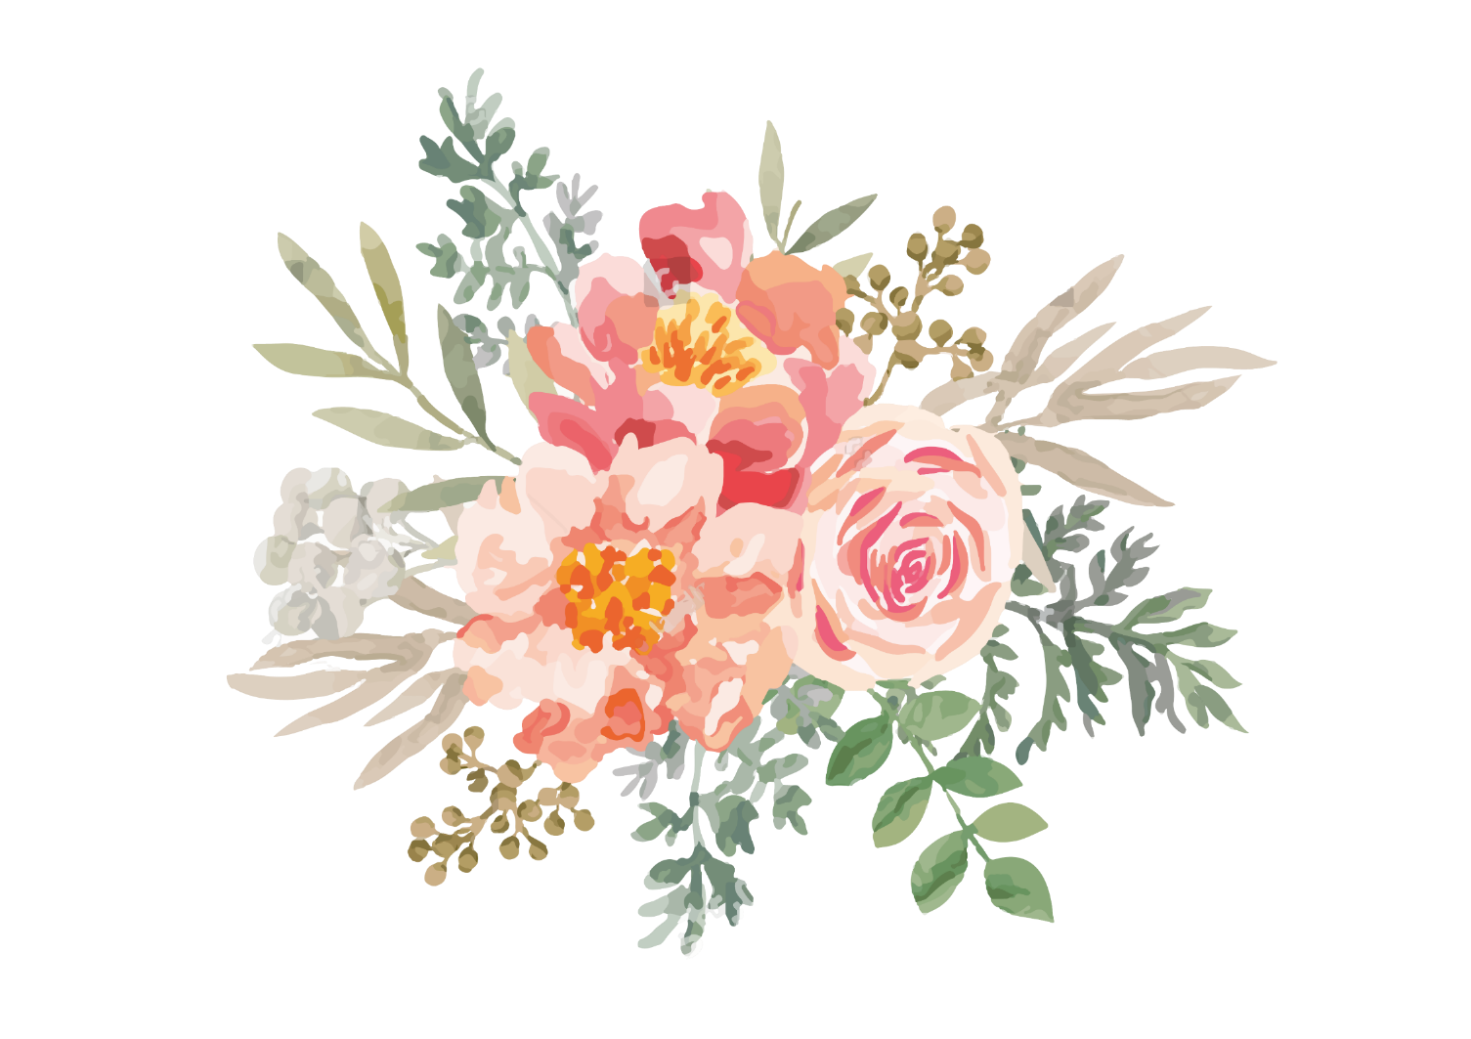

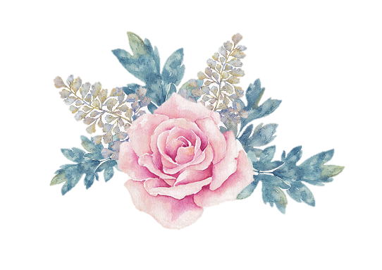

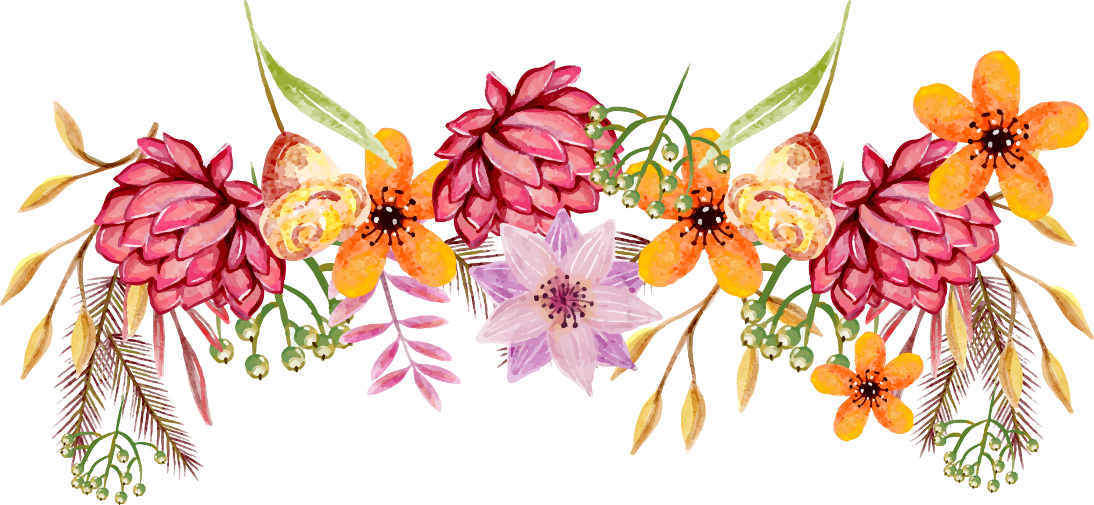
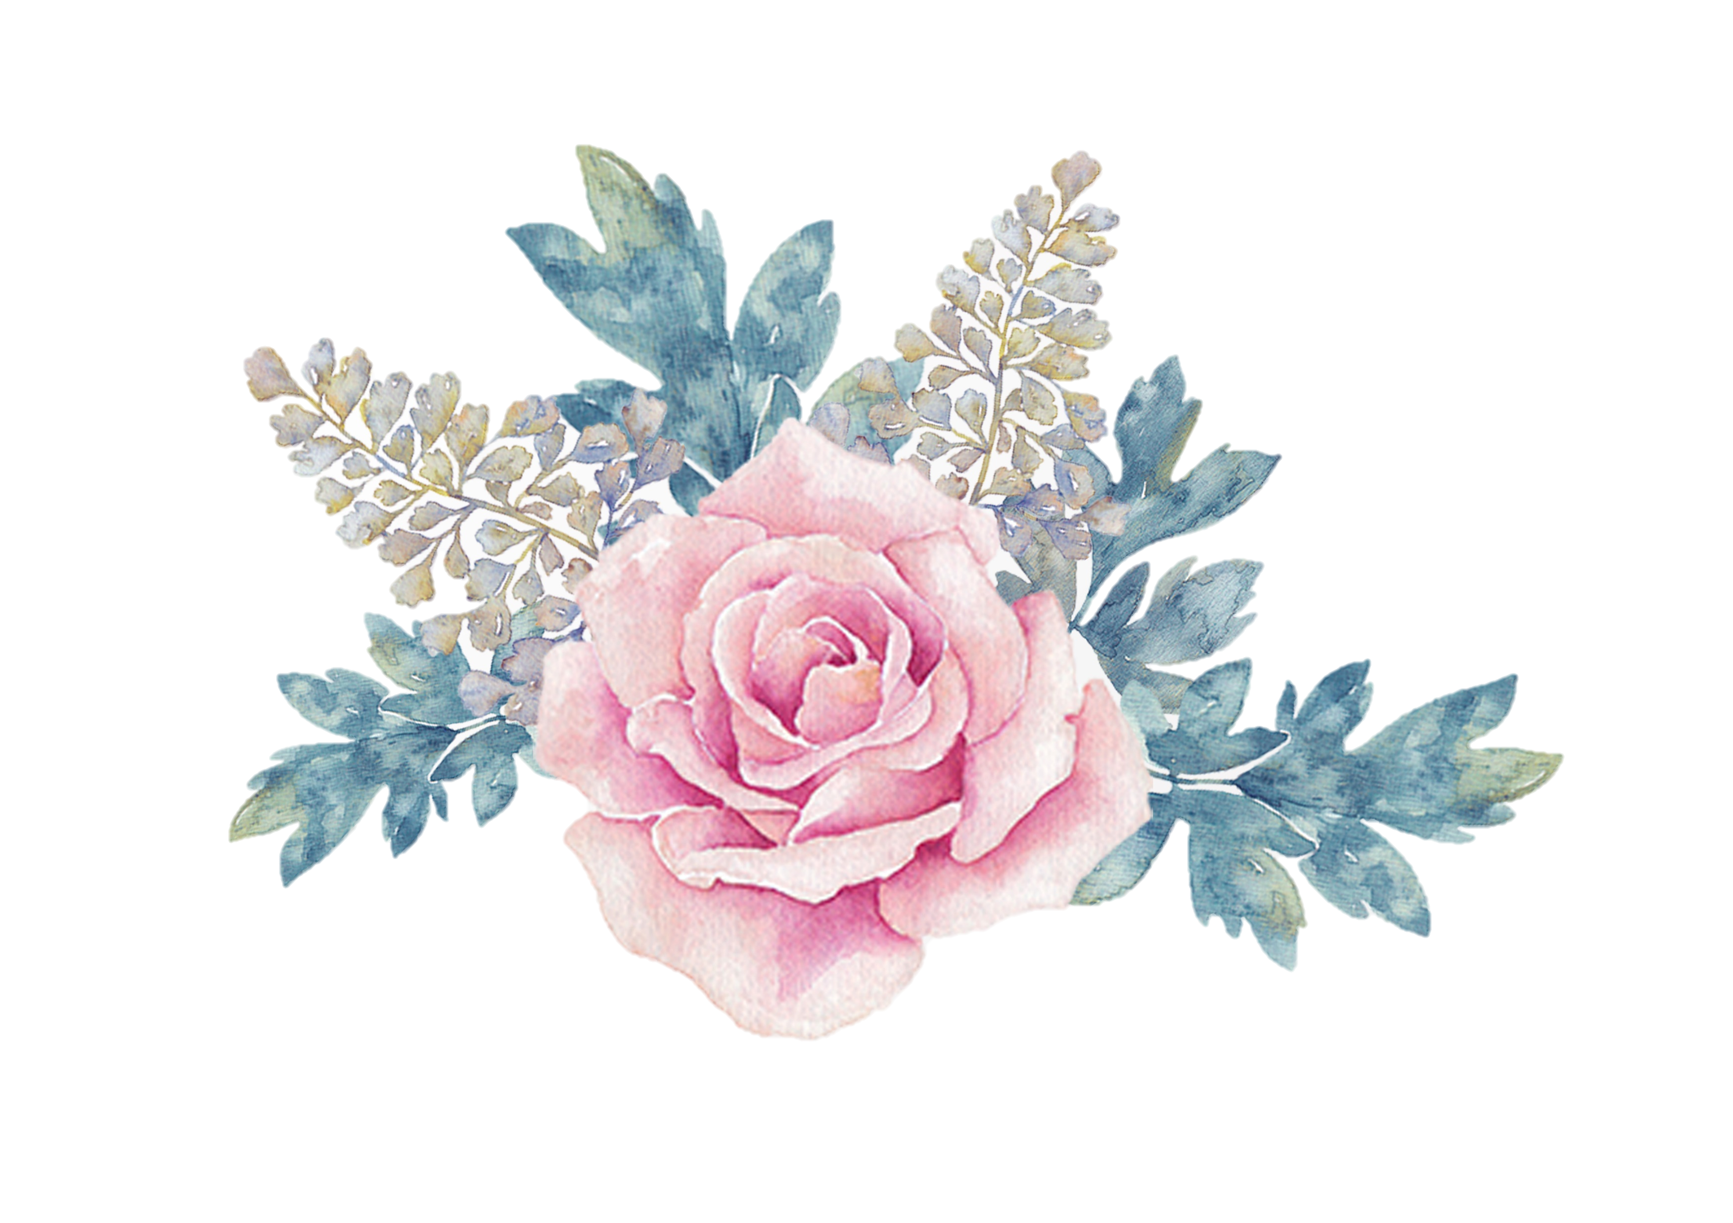


YÊU CẦU CẦN ĐẠT
CHUẨN BỊ:
Giấy bìa các - tông, dây sợi, vải nỉ, keo dán, kéo, bút,màu vẽ, vật liệu có sẳn.
Nhận biết được cách sắp xếp họa tiết, màu sắc trong mẫu vẽ vải của dân tộc thiểu số.
Tạo được khuôn in với hình họa tiết dân tộc thiểu số.
Sử dụng khuôn để in được nền trang trí theo nguyên lí lập lại.
Chia sẻ được ý tưởng vận dụng, phát huy các giá trị văn hóa nghệ thuật truyền thống của dân tộc trong học tập và trong cuộc sống.

Slide 3
CẤU TRÚC BÀI HỌC
1
Quan sát - nhận thức về hình thức của khuôn in
2
Cách tạo khuôn và in nền trang trí
3
Tạo nền trang trí với họa tiết dân tộc thiểu số
4
Trưng bày sản phẩm và chia sẻ
5
Tìm hiểu nghệ thuật trang trí trên vải của DT thiểu số

Slide 4



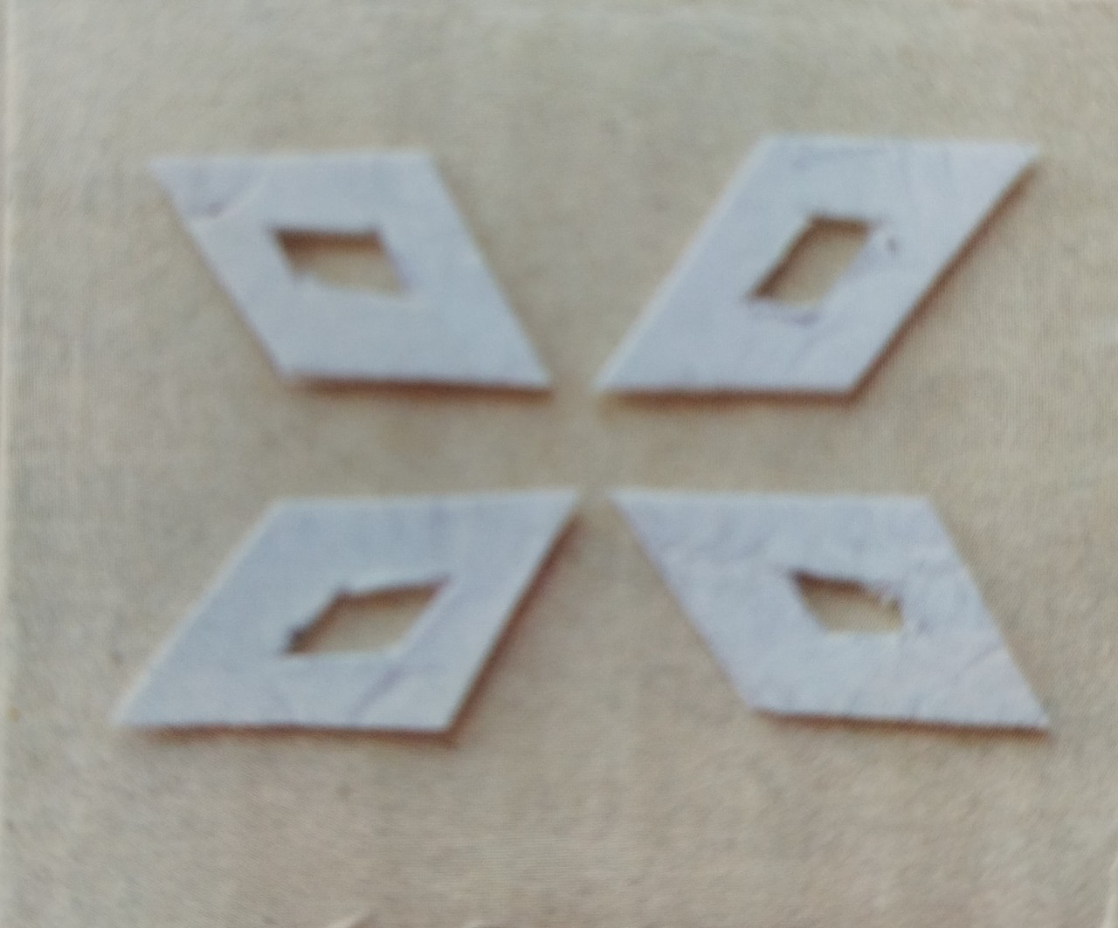
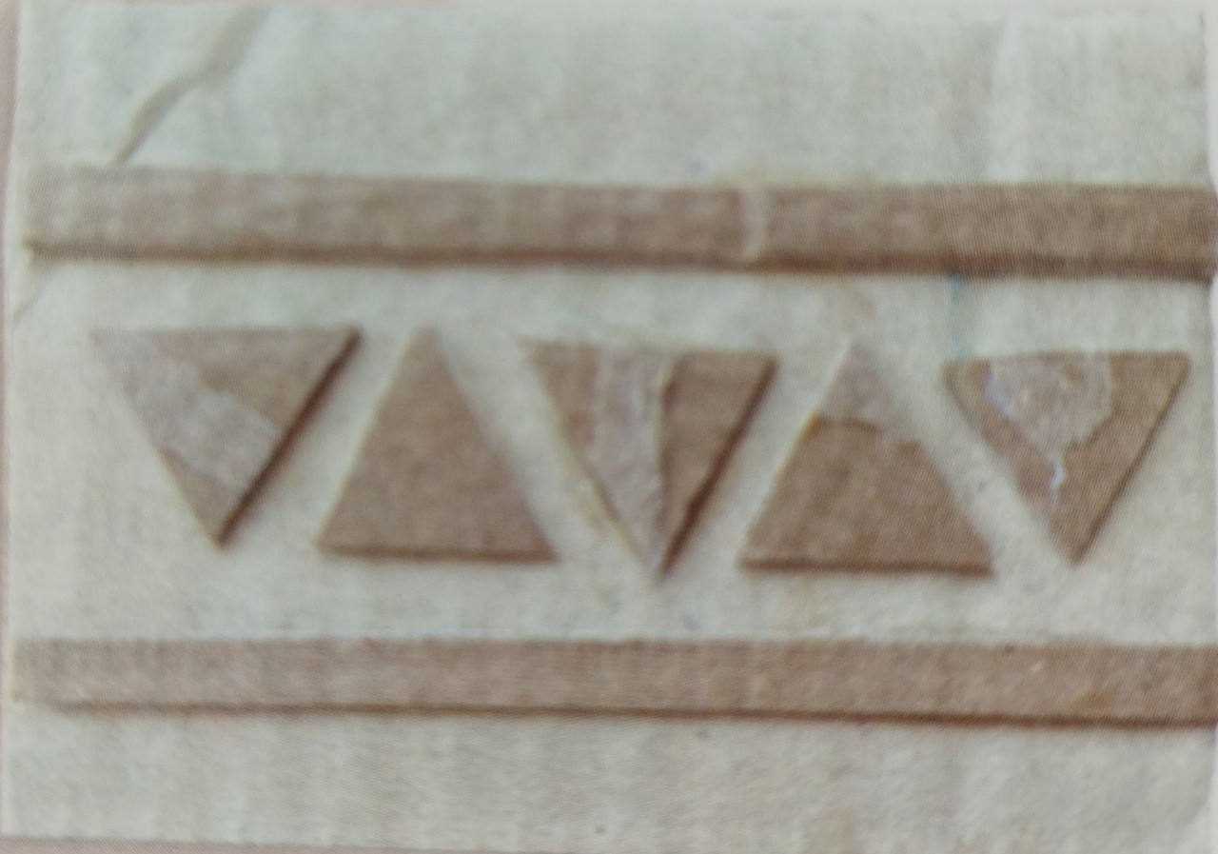

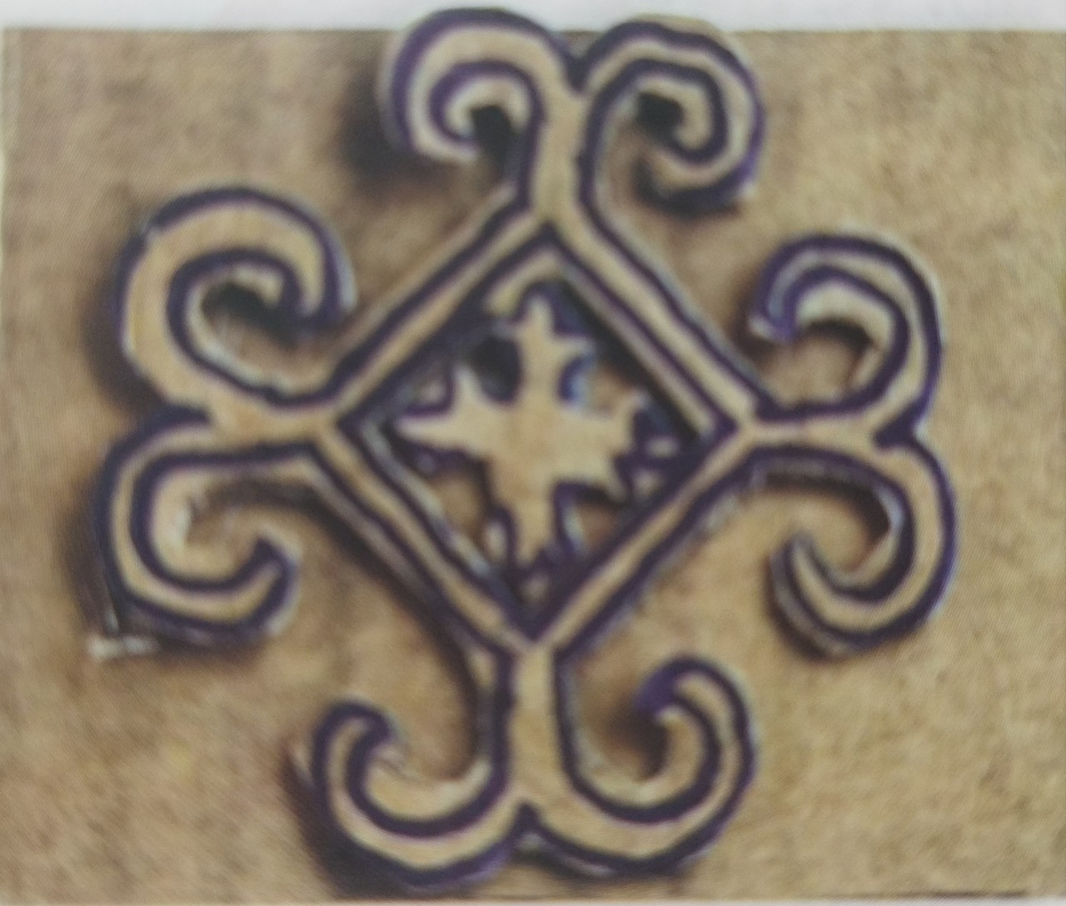
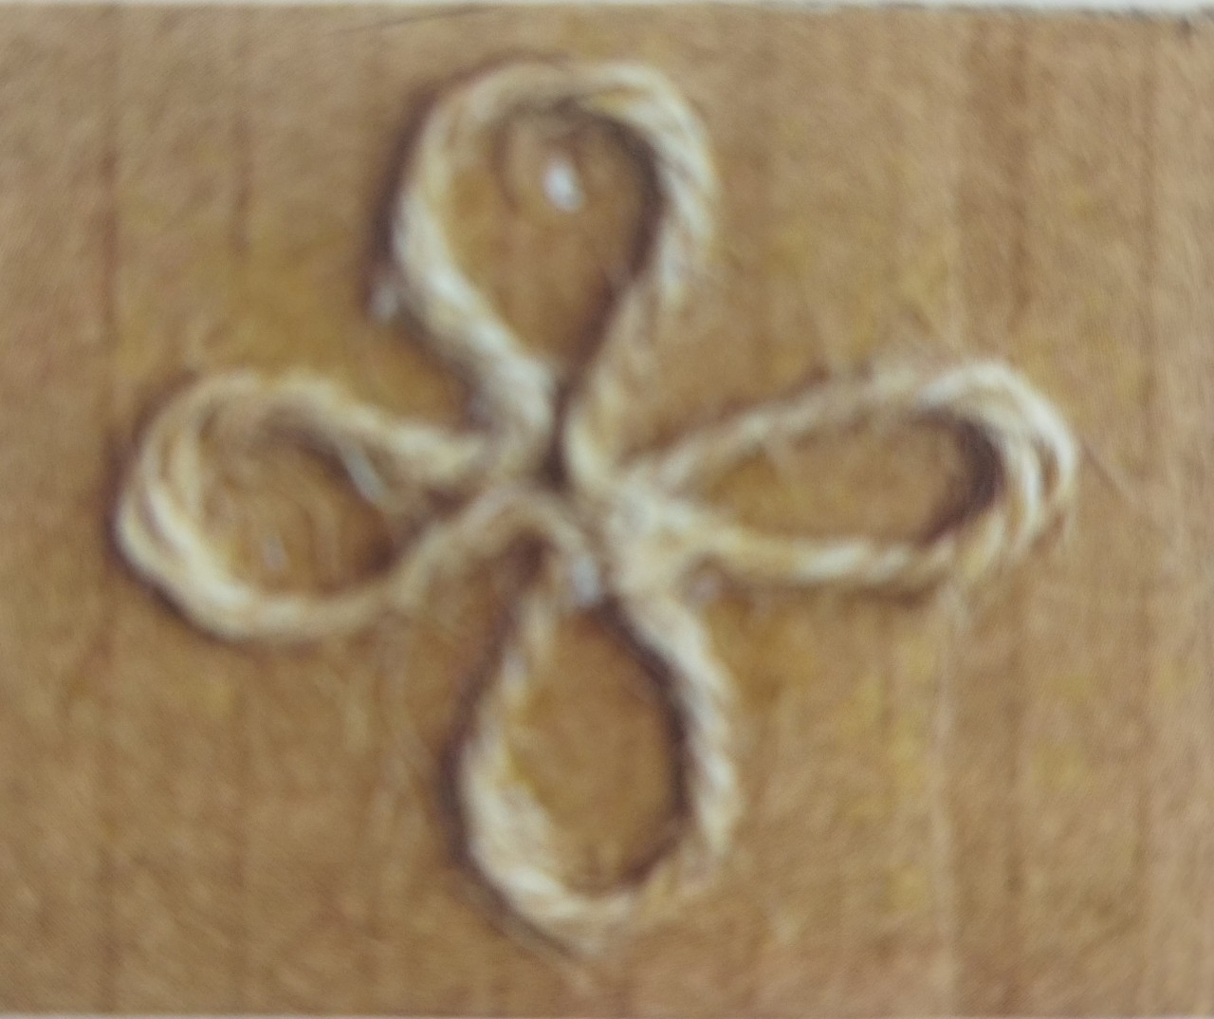

1
Quan sát - nhận thức về hình thức của khuôn in
Quan sát hình cho biết:
-Nét hình họa tiết trên khuôn in.
-Vật liệu và các hình thức khuôn in
1
2
4
3

Slide 5
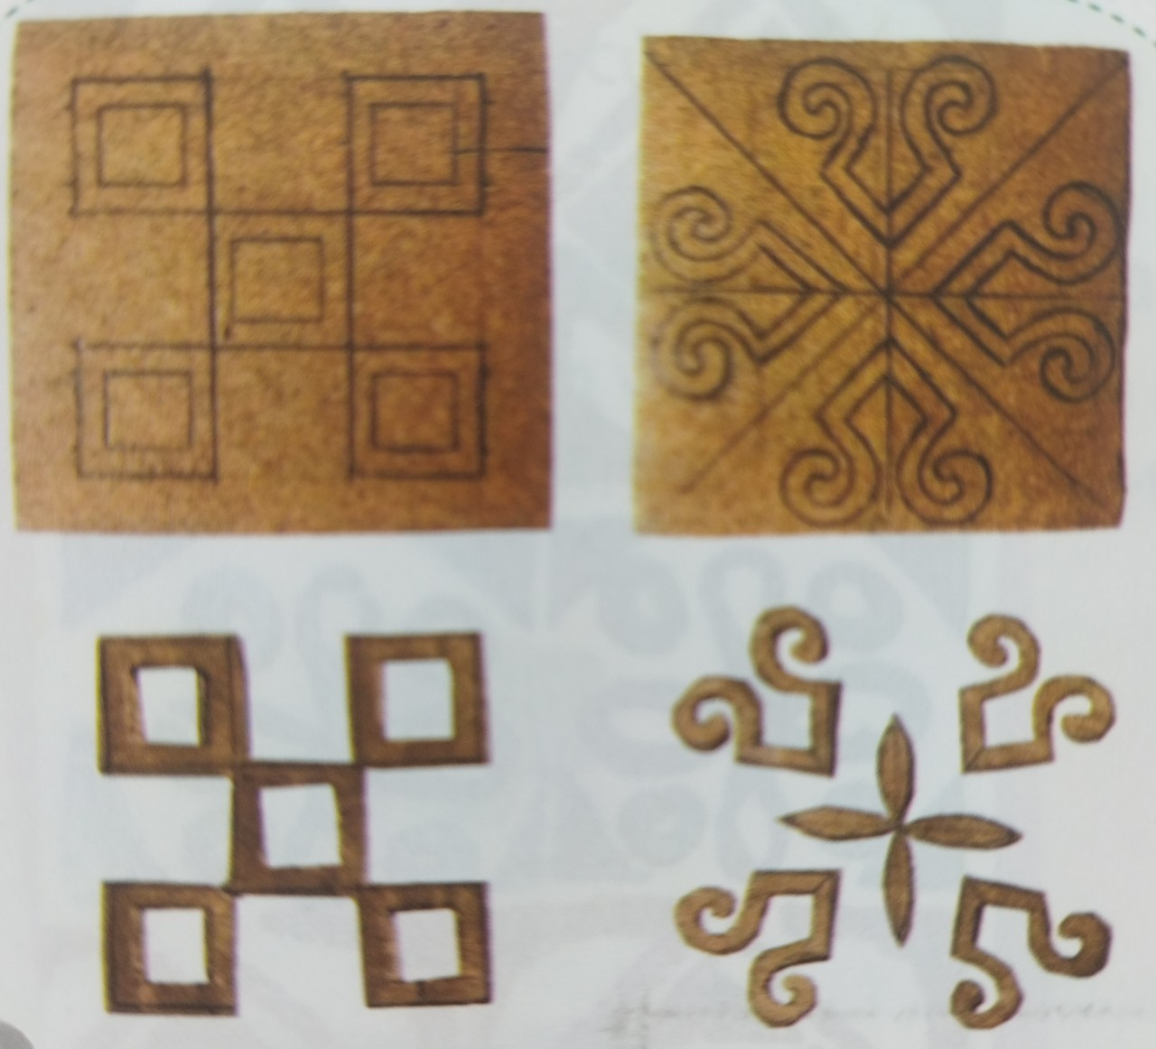
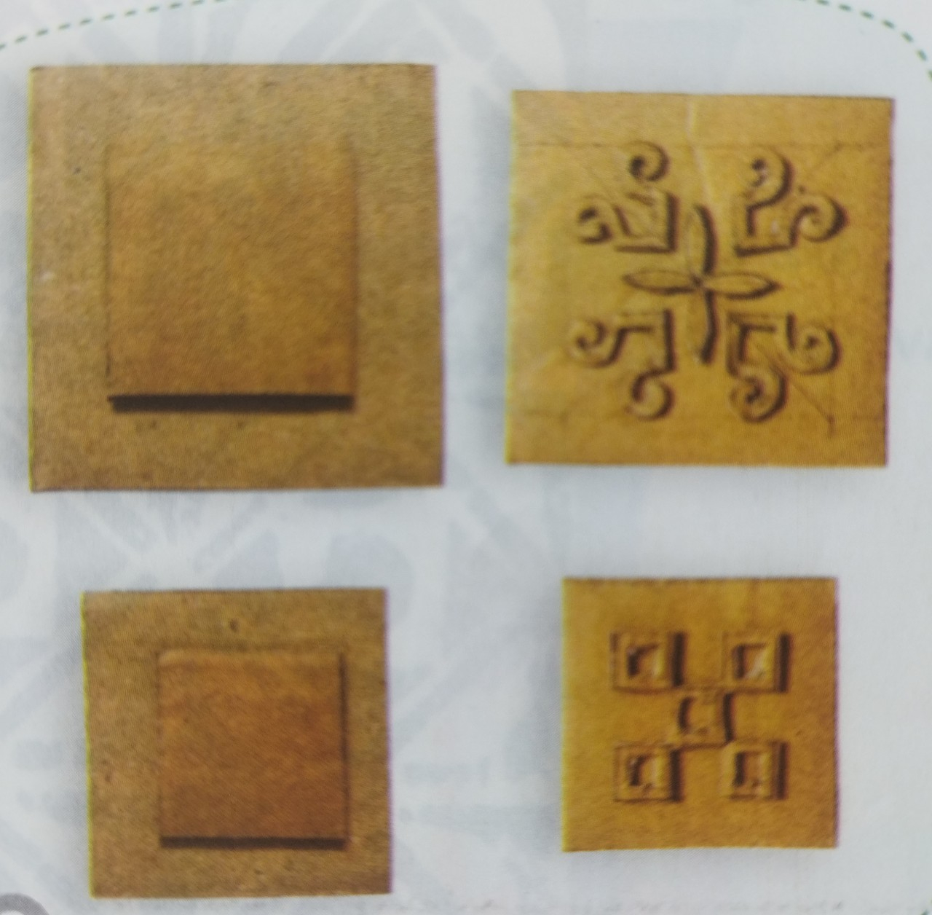
2
Cách tạo khuôn và in nền trang trí
Bước: 1
Bước: 2
Sử dụng bìa các - tông để vẽ và cắt hình họa tiết
Dán hình họa tiết lên miếng bìa khác tạo khuôn in

Slide 6
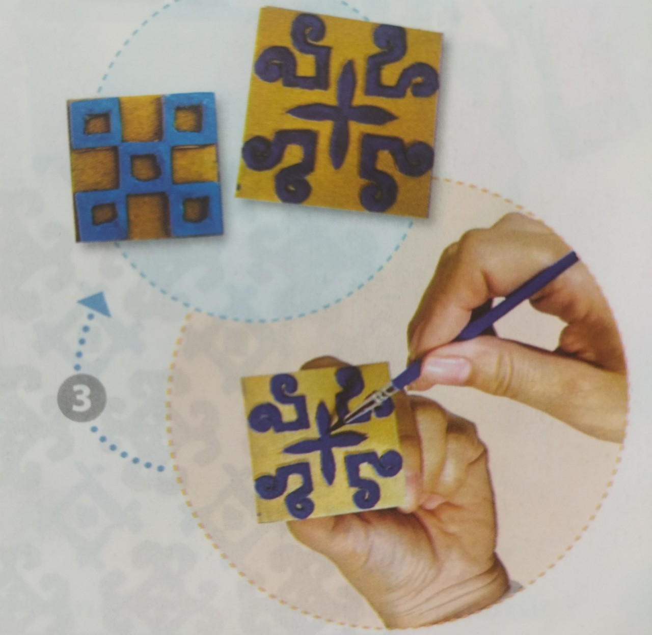
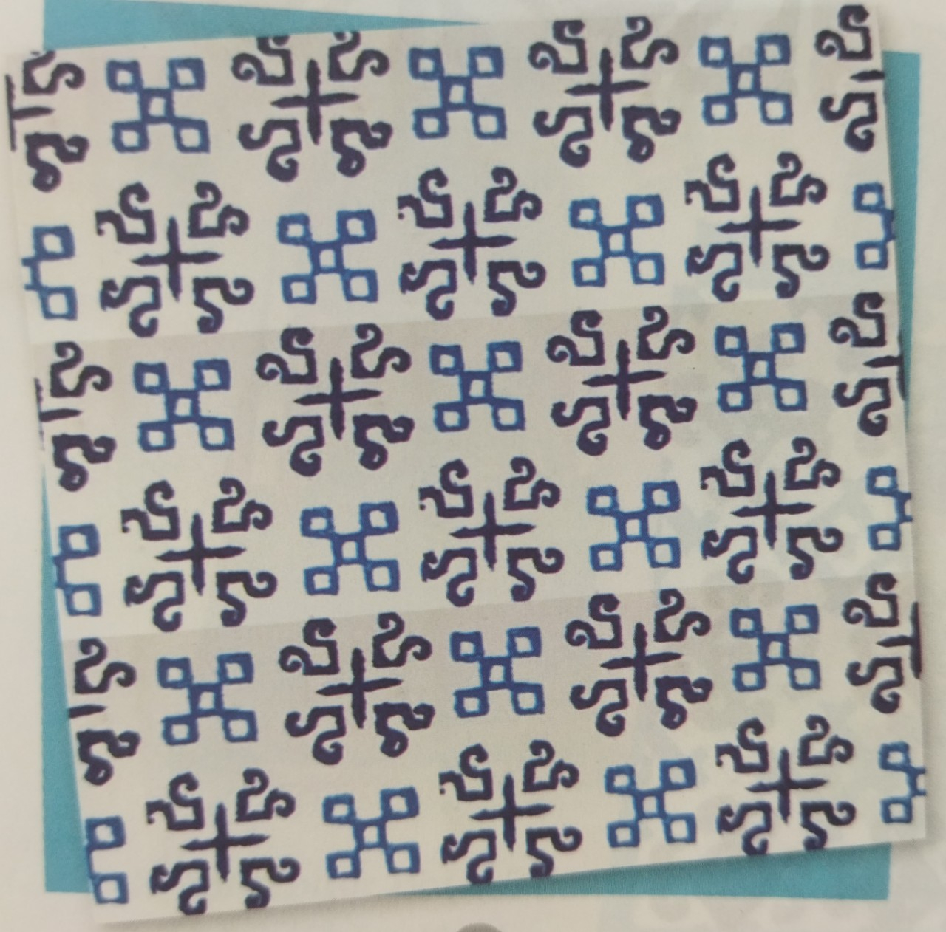
2
Cách tạo khuôn và in nền trang trí
Bước: 3
Bước: 4
Bôi màu vào khuôn in
In hình theo nguyên lí lặp lại tạo nền trang trí

Slide 7

Các bước cách tạo khuôn in và in nền trang trí
B1
B2
B3
B4
Sử dụng bìa các - tông để vẽ và cắt hình họa tiết
Dán hình họa tiết lên miếng bìa khác tạo khuôn in
Bôi màu vào khuôn in
In hình theo nguyên lí lặp lại tạo nền trang trí

Slide 8
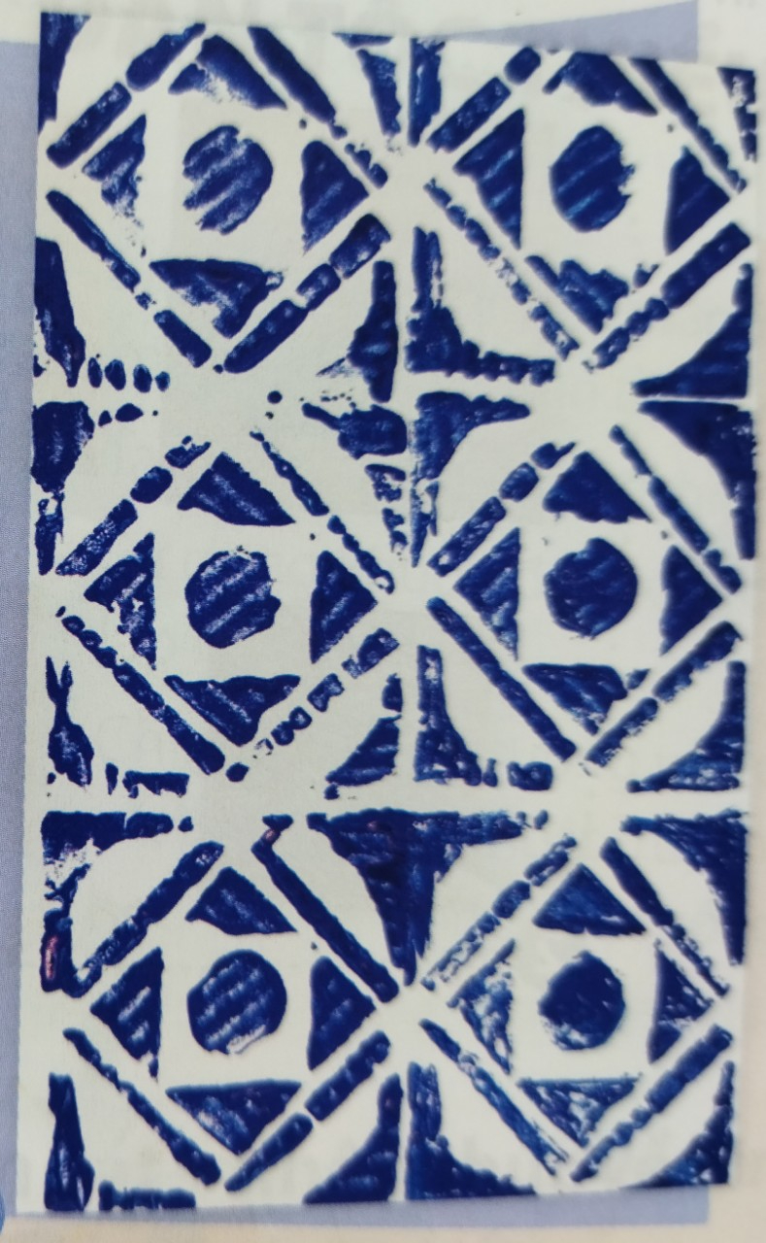
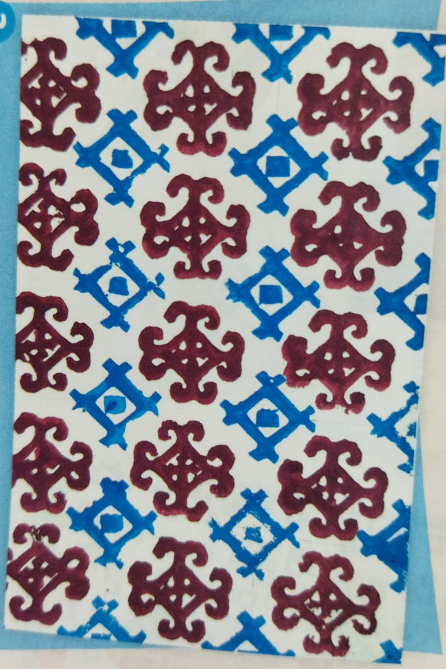
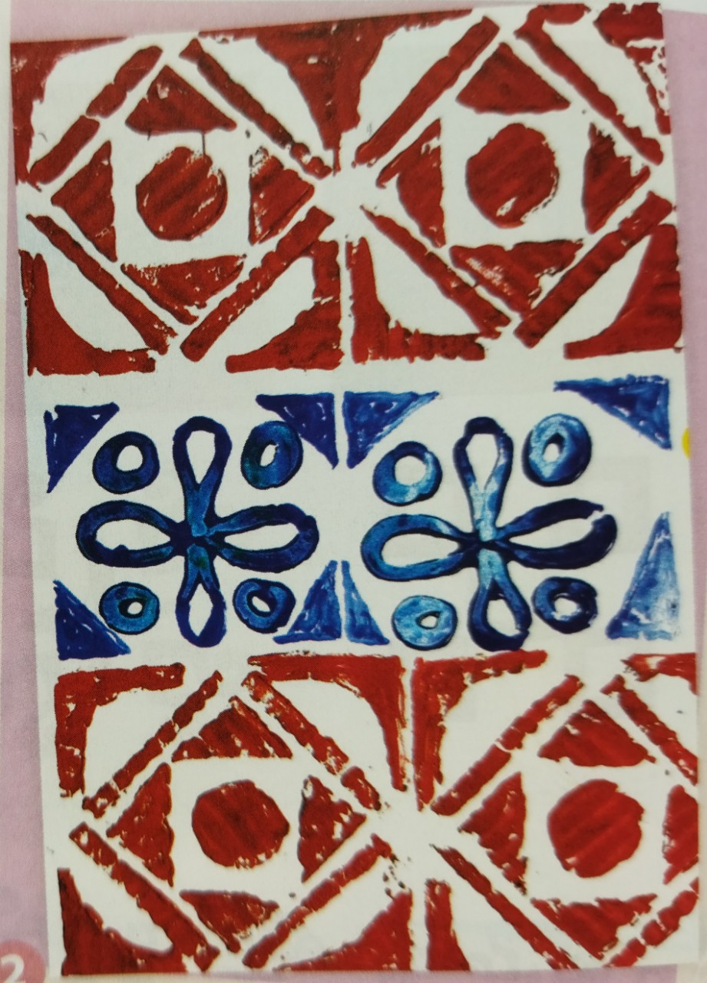
III
Tạo nền trang trí với họa tiết dân tộc thiểu số
Tham khảo bài của học sinh

Slide 9
